Slide 1

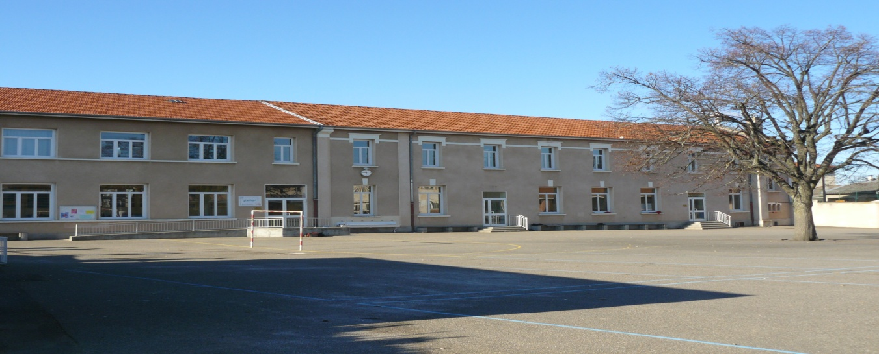

En route vers la 6ème
Au collège
Au Collège Raoul Follereau

Slide 2
Actuellement en C.M.2
Un directeur ou une directrice
Un enseignant, parfois deux
Des matières:
Français
Mathématiques
Histoire
Sciences
Anglais
Sport…

Slide 3
En classe de 6ème
Ce qui change
Plusieurs enseignants : un par matière.
Un professeur principal qui coordonne l’équipe d’enseignants et fait le lien entre le Collège et la Famille.
Deux heures d’aide aux devoirs par semaine.
Du soutien en Maths, Anglais, Français et Méthodologie.
L’apparition de nouvelles matières : SVT, Technologie, Education Musicale et Arts Plastiques.
L’accompagnement éducatif avec l’organisation d’ateliers sportifs, culturels ou artistiques.

Slide 4
Accompagnement éducatif
La chorale
Le théâtre
L’atelier informatique
La pratique de l’oral en langue
La peinture sur soie
Le journal du collège
Les échecs
Le tennis de table
L’UNSS avec escalade, hand ….

Slide 5
Au collège
3 cycles qui font suite aux 3 cycles de l'école maternelle et primaire pour favoriser la réussite de chacun avec une attention particulière à chaque élève :
CYCLE D'ADAPTATION : SIXIEME
CYCLE CENTRAL : CINQUIEME – QUATRIEME
CYCLE D'ORIENTATION : TROISIEME

Slide 6
Nombre d’heures par matière
Français
Maths
Anglais
Histoire-géographie
SVT
Technologie
Arts Plastiques
Musique
EPS
Aide aux devoirs
TOTAL :
HORAIRES OFFICIELS EDUCATION NATIONALE
4h30
4h
4h
3h
1h30
1h30
1h
1h
4h
2h
26h30

Slide 7
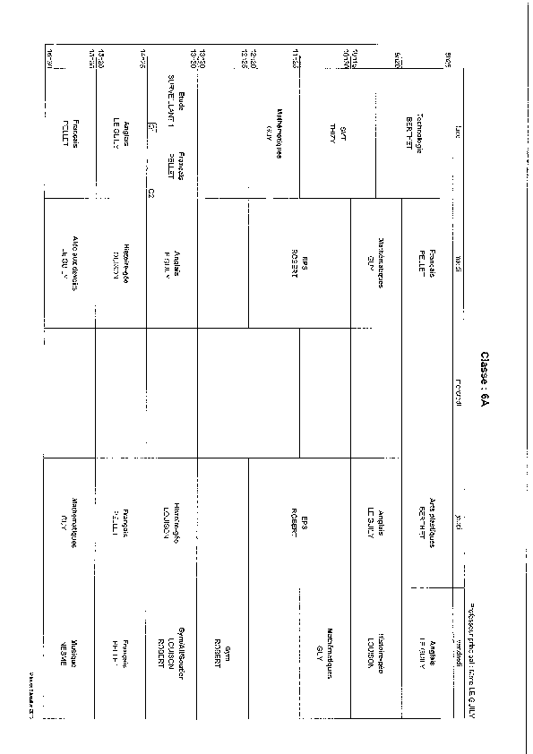

Slide 8
Propositions spécifiques Classe de 6ème à Raoul Follereau
Option bilangue anglais / allemand :
4 heures d’anglais et 2 heures d’allemand par semaine
Section sportive GYM :
2 heures de gymnastique par semaine dans l’EDT,
et deux heures hors EDT (soir ou mercredi AM).
Pour ces deux options, une heure d’aide aux devoirs au lieu de deux (pour des élèves autonomes).

Slide 9
Options proposées
En 6ème
En 5ème
En 4ème
Anglais /Allemand
Section sportive gymnastique
Latin
LV2 Allemand ou Espagnol
Alternance : découverte des métiers et du monde de l'entreprise. Stages possibles.

Slide 10
Services et fonctionnement
L’accueil se fait chaque matin à 7h30. En cas de pluie ou de froid le foyer est ouvert.
Cours de 8h25 à 16h30. Pas de cours le mercredi matin en Sixième.
Les élèves ont leur classe et leurs casiers, ce sont les enseignants qui se déplacent.
Une étude gratuite jusqu’à 18h.
Une possibilité de forfait, de demi forfait ou de déjeuner ponctuel pour la cantine.
Le service des bourses.
La proposition d'un colis fournitures en 6ème et 5ème.
De nombreux transports scolaires et une navette qui dépose les élèves devant l'établissement.

Slide 11
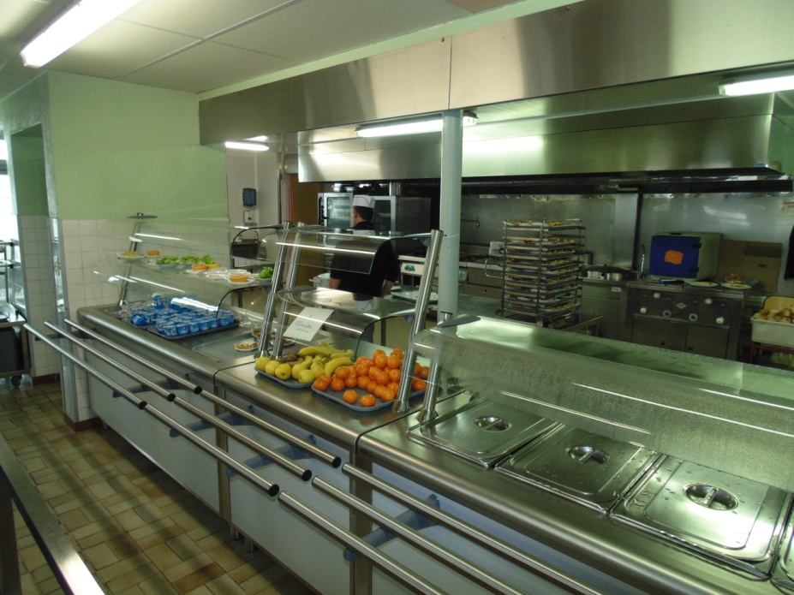
Autres précisions
Transports
Une navette laisse les enfants à la porte de l’établissement le matin et les reprend le soir pour les conduire à la gare routière.
Quelles que soient les circonstances, les élèves sont tenus de rester dans l'établissement de 8h25 à 16h30.
Cantine
Restauration en interne. Un cuisinier se charge de l’approvisionnement et de la préparation des repas.

Slide 12
Contributions familiales
Politique d’un coût réduit pour les familles :
29,50 euros par mois sur 9 mois : 265,50 euros / an.
Demi-pension entre 4,30 (abonnement) et 4,60 (ticket) euros le repas.
50% de réduction sur le 3ème enfant.
Prélèvements mensuels possibles.
Pour :
Entretien des locaux.
Achat matériels pédagogiques.
Frais de fonctionnement (chauffage, électricité, téléphone,…).
Salaires et charges personnel OGEC.

Slide 13

Prendre ses marques
Pour les élèves
Journée d’intégration avant la rentrée
Portes ouvertes
Journée de rentrée réservée aux 6^{èmes}
Sortie d’une journée pour tous les 6^{èmes} en Septembre
Séjour d’une semaine au ski

Slide 14
Prendre ses marques
Pour les parents
Portes ouvertes et temps d’information
Rencontre avec le chef d’Établissement
Courrier en Août
Accueil le jour de la rentrée
Réunion d’informations
Possibilité d’être parent correspondant et d’assister aux conseils de classe
Rencontre avec le professeur principal pour la remise du bulletin au 1er trimestre
Réunions parents professeurs

Slide 15
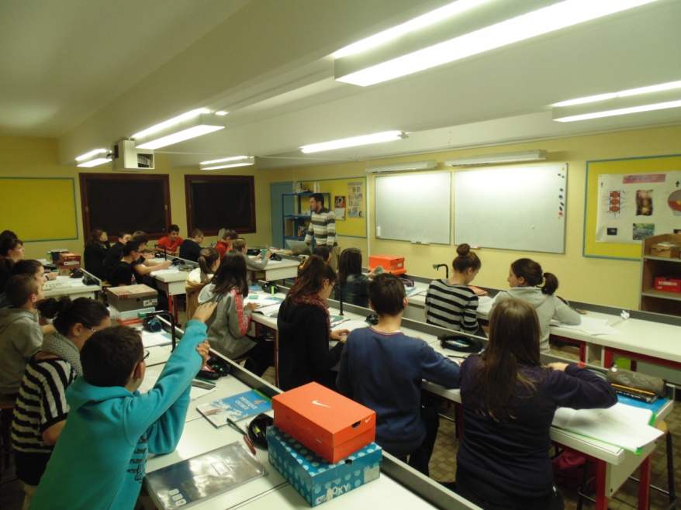
En classe de 6ème
Ce qui va changer pour l’enfant
Gérer son matériel ; avoir ce dont on a besoin et juste ce qu’il faut.
Savoir utiliser l’agenda.
Gérer son travail personnel.
Repérer de nouveaux lieux.
Un rythme de travail qui s’accélère.
Notes:
Noir c’est noir

Slide 16
Vivre le collège
Un carnet de correspondance
Une évaluation régulière des acquisitions (notes, appréciations…)
Relevés de notes et bulletins trimestriels
Des rencontres parents/professeurs
SCOLINFO(Circulaires, informations, notes et cahier de texte en ligne)

Slide 17


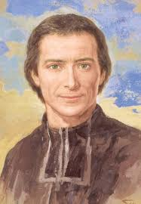

Notre IDENTITE :
Une triple appartenance.
Un Collège Privé Catholique
Sous contrat d’association avec l’état
Sous Tutelle des Frères Maristes

Slide 18
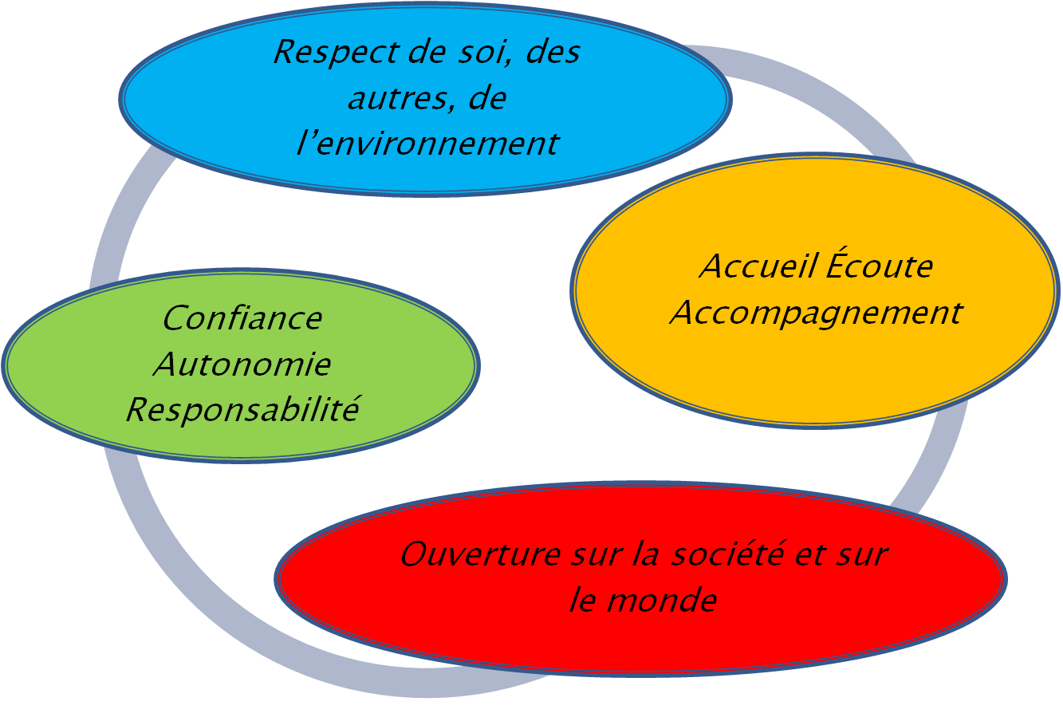
Notre PROJET :
Quatre axes

Slide 19
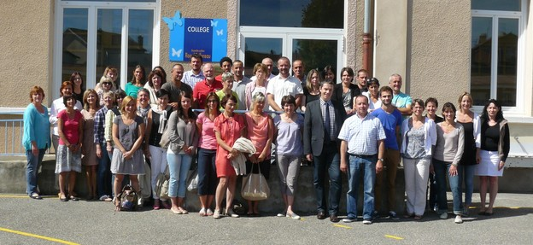
RESPECT DES AUTRES ET ENVIRONNEMENT
Collège à taille humaine:
308 élèves
27 enseignants
3 surveillants
ESPRIT DE FAMILLE

Slide 20
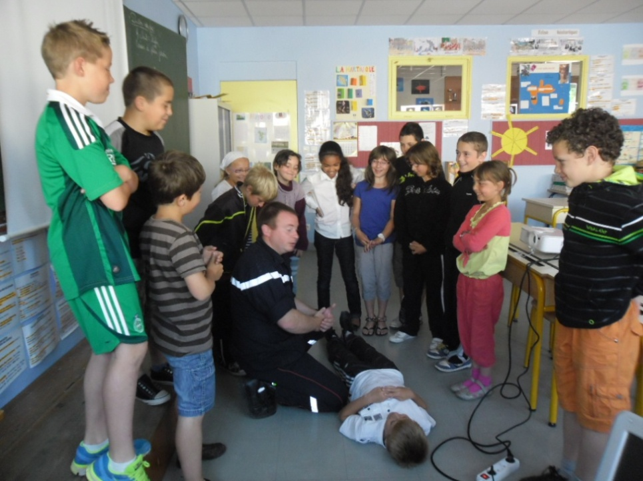
RESPECT DES AUTRES ET ENVIRONNEMENT
Actions d’éducation à la santé
Interventions sur les comportements à risques
La sexualité, amour, affectivité en 4ème
L’utilisation responsable d’ Internet en 5ème

Slide 21
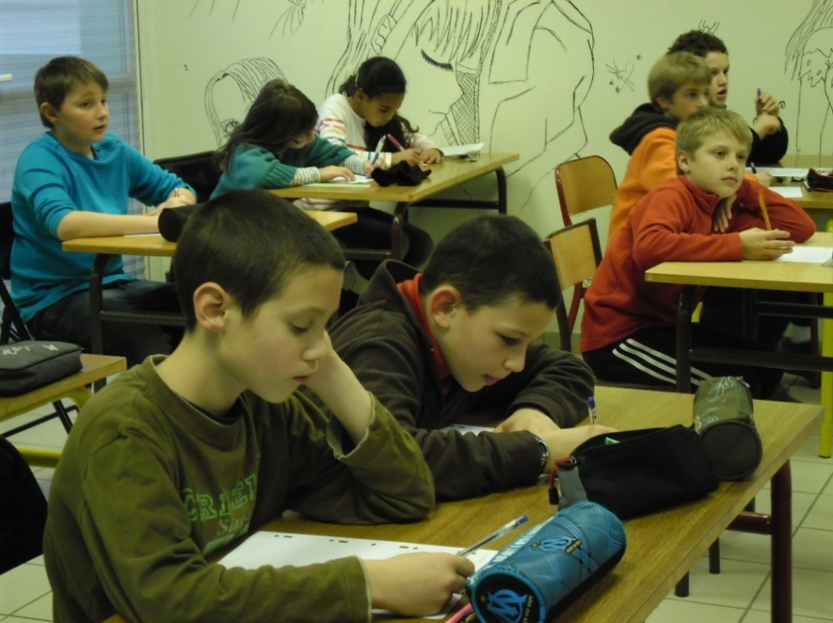
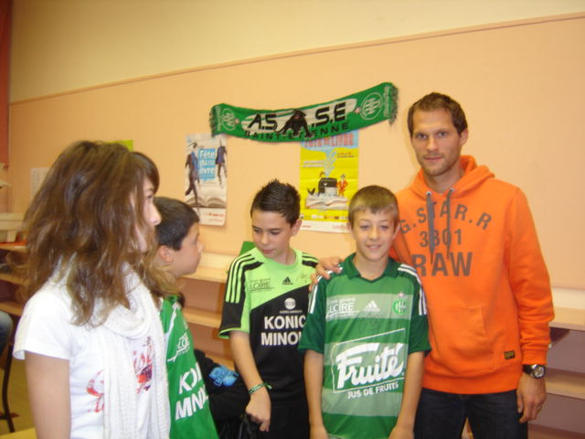
RESPECT DES AUTRES
ET ENVIRONNEMENT
Travail sur la tolérance et l’acceptation de la différence
Actions avec l’association ELA

Slide 22
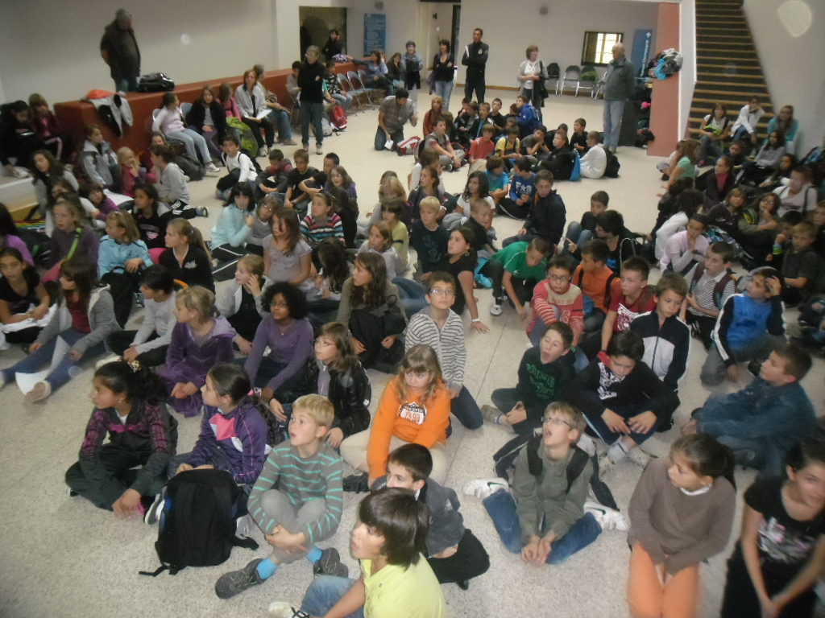
ACCUEIL - ECOUTE - ACCOMPAGNEMENT
Journée d’intégration en mai
Sortie CM2-6ème à Notre Dame de l’Hermitage en octobre
Liens CM2-6ème

Slide 23
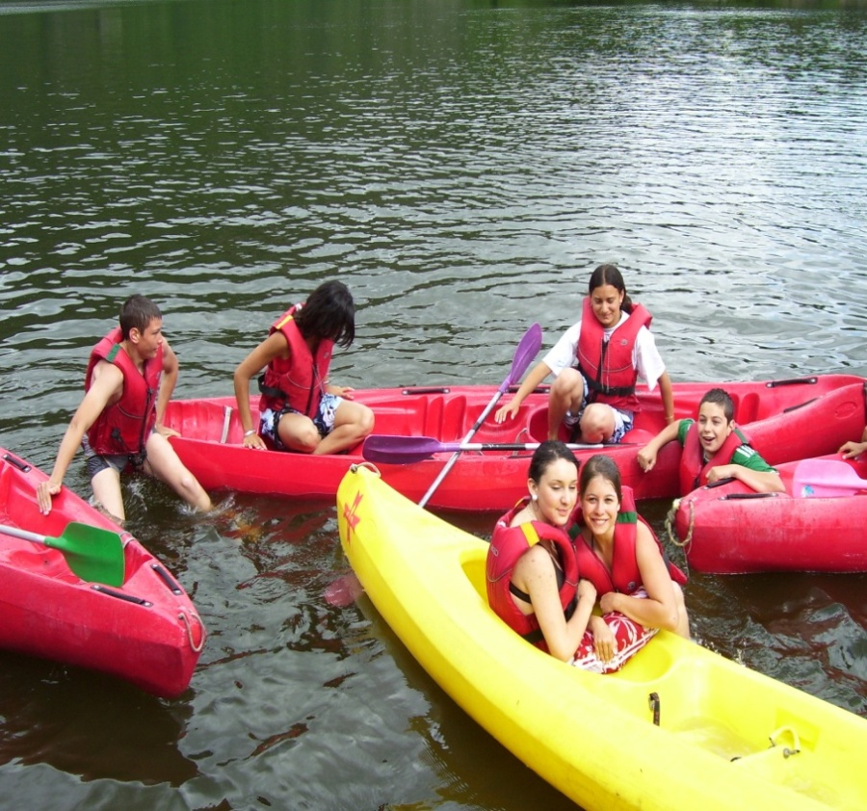
ACCUEIL - ECOUTE - ACCOMPAGNEMENT
Aides mises en place:
Études
Soutien
PPRE
Charte pour l’accueil des dyslexiques
Accompagnement éducatif:
Activités sportives, culturelles
Ateliers de langues, de méthodologie

Slide 24
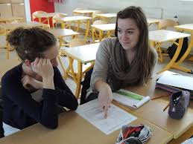
ACCUEIL - ECOUTE - ACCOMPAGNEMENT
Politique de soutien et d’accompagnement personnalisé :
100 % de réussite au D.N.B. depuis deux ans.

Slide 25
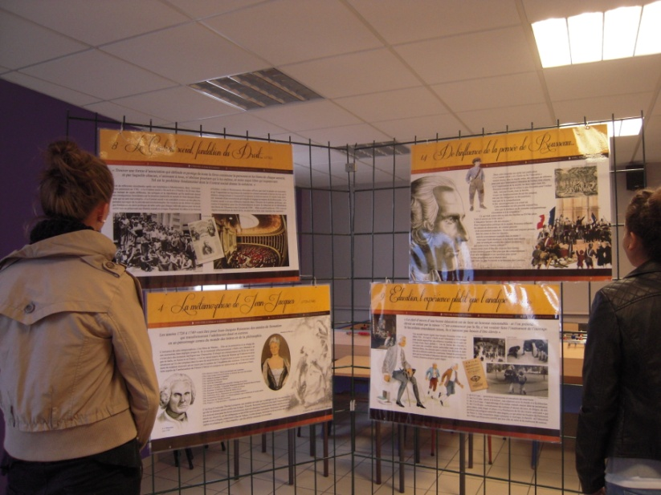
OUVERTURE SUR LA SOCIETE ET LE MONDE
Sorties culturelles (collège au cinéma, opéra de St-Etienne, patrimoine de la région)
Expositions dans l’établissement
Sorties sportives
Voyages linguistiques (Angleterre, Espagne, Allemagne)
Echanges avec d’autres établissements du réseau

Slide 26
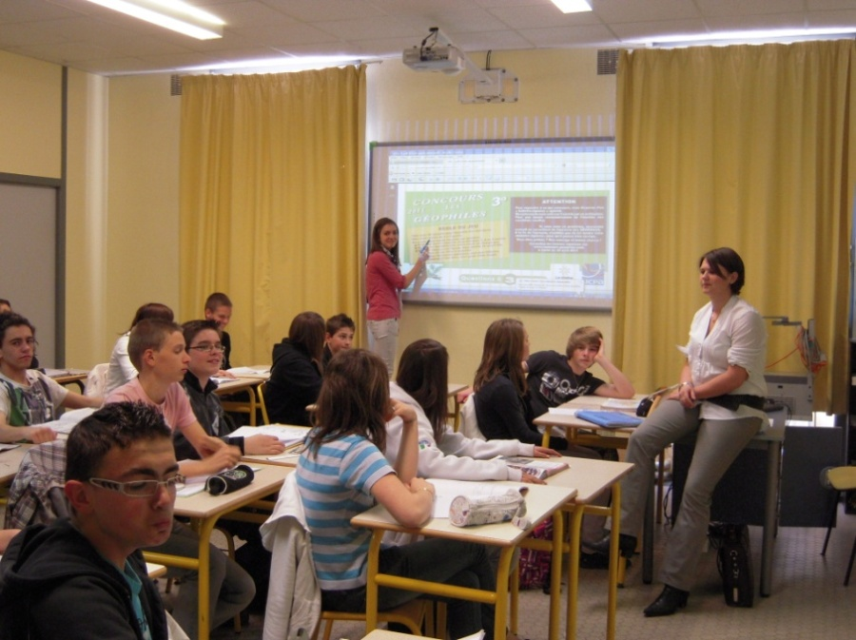
OUVERTURE SUR LA SOCIETE ET LE MONDE
Développer l’utilisation des nouvelles technologies en pédagogie :
TBI
Vidéoprojecteurs
Informatique

Slide 27
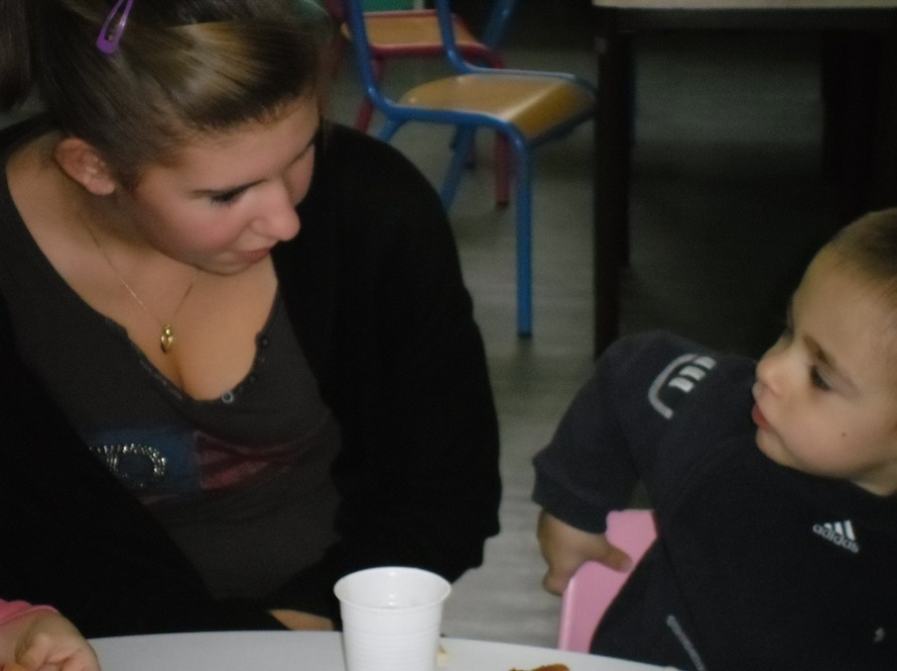
OUVERTURE SUR LA SOCIETE ET LE MONDE
Favoriser l’ouverture sur le monde professionnel:
Découverte des métiers en 4ème
Stages en milieu professionnel en 3ème
Forum des métiers
Forums orientation

Slide 28
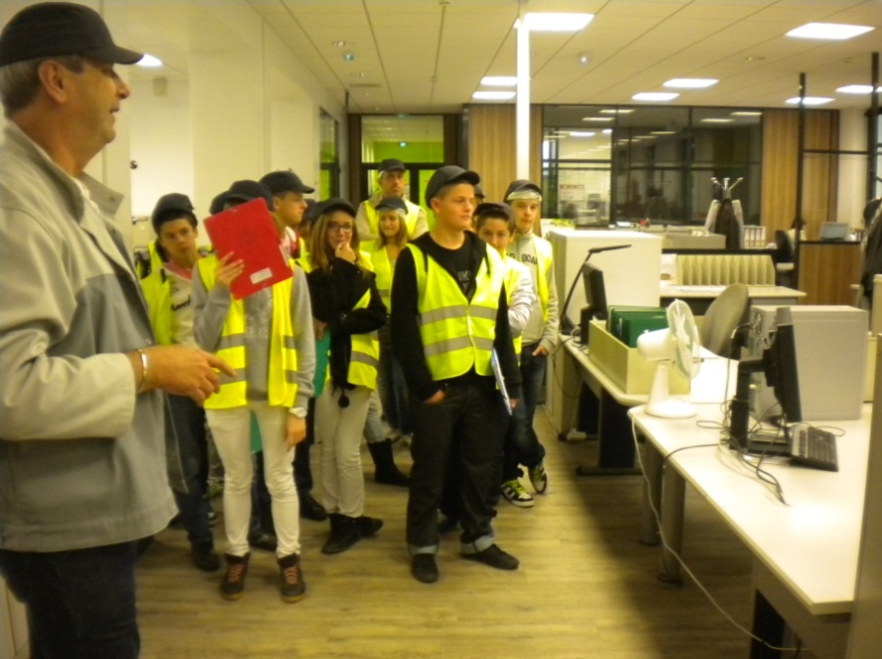
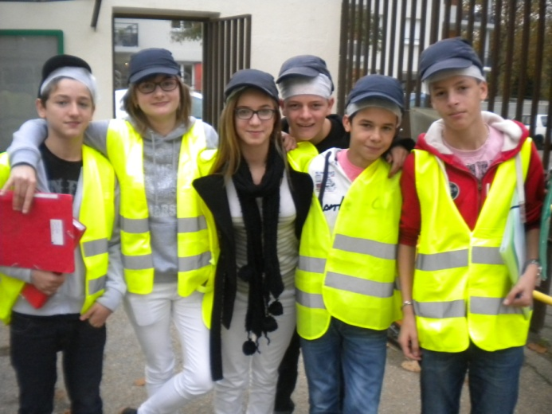
CONFIANCE – AUTONOMIE – RESPONSABILITE
Mission donnée aux élèves de l’alternance pour la recherche d’entreprises
Tutorat, travail en binômes

Slide 29
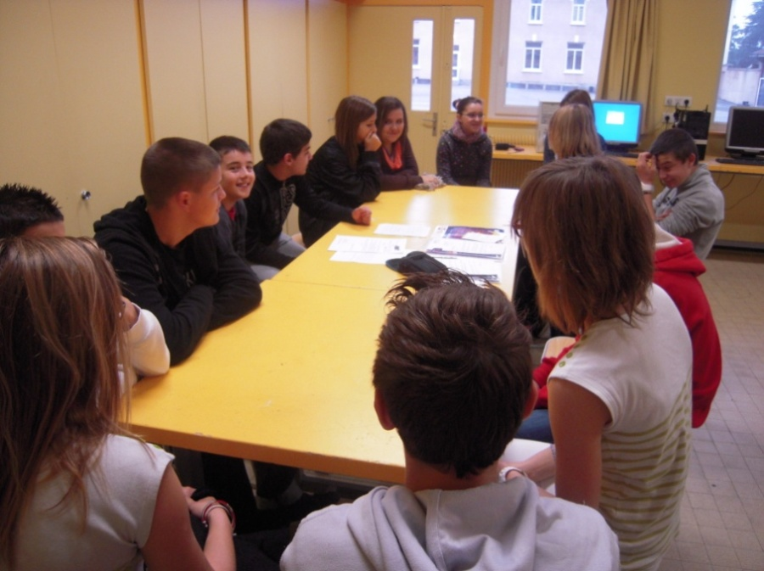
CONFIANCE – AUTONOMIE – RESPONSABILITE
Formation des élèves délégués
Réunions délégués primaires / collège
Désignation des délégués élèves CDI

Slide 30
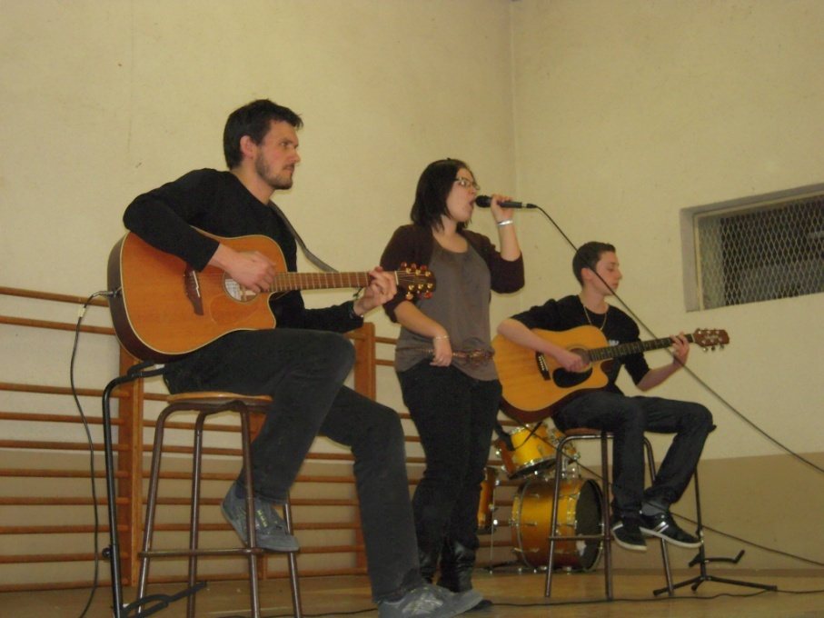
CONFIANCE – AUTONOMIE – RESPONSABILITE
Organisation de spectacles:
Concert
Pièce de théâtre
Après-midi des talents

Slide 31
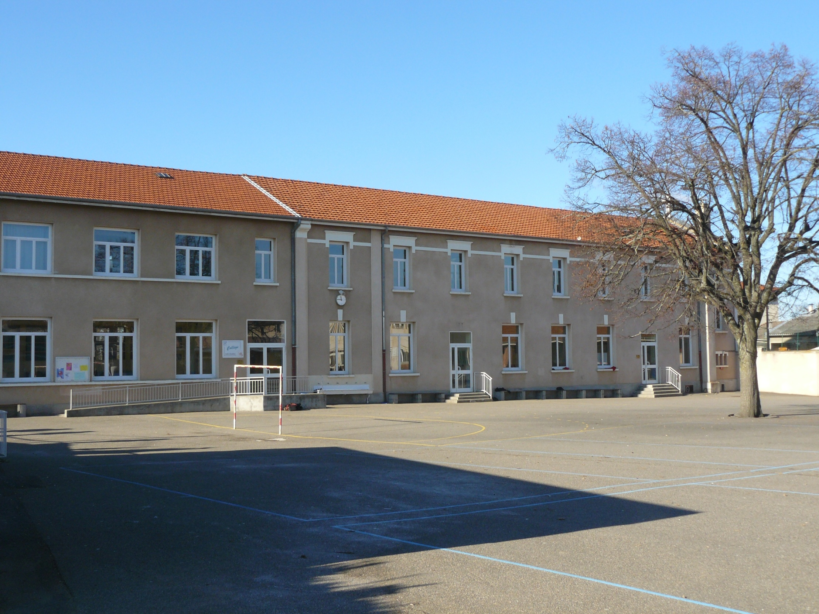
Notre COLLEGE en images

Slide 32
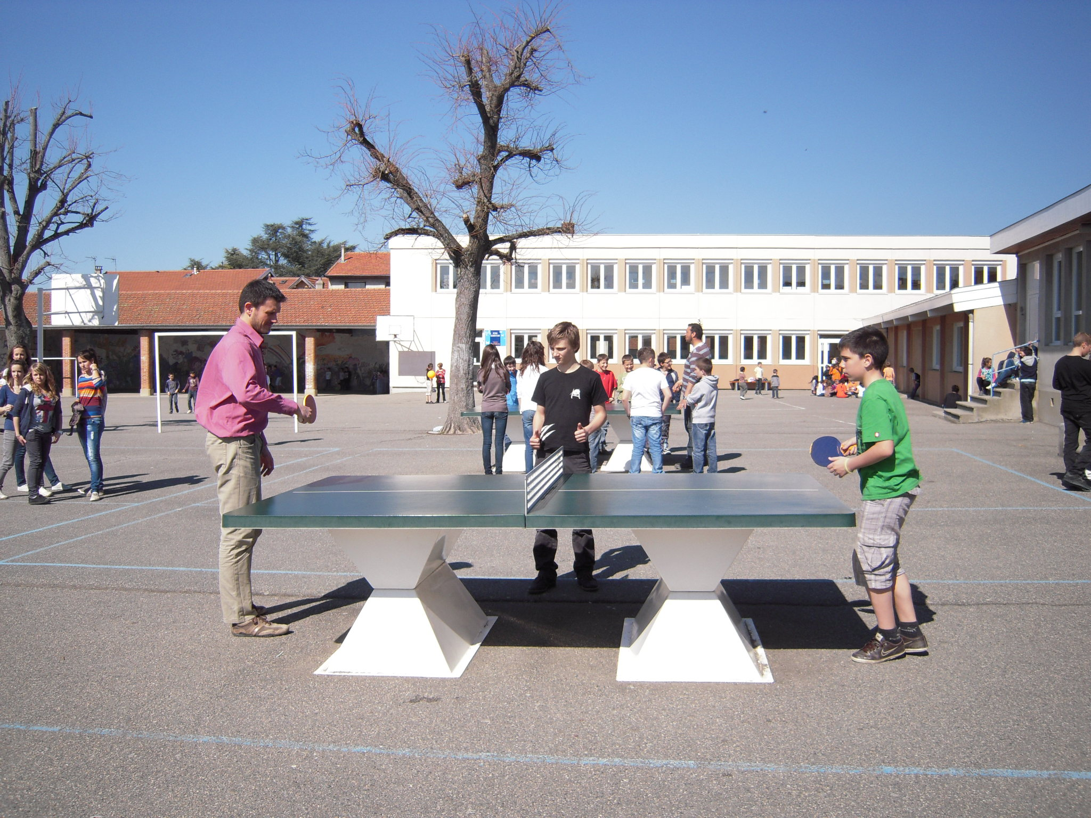

Slide 33
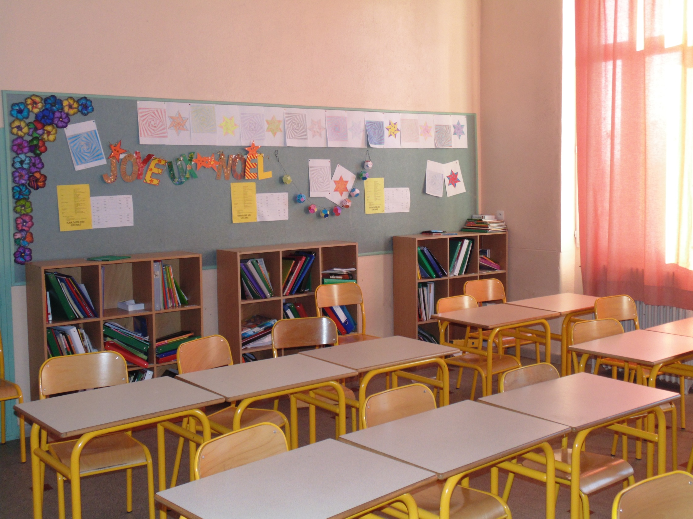

Slide 34
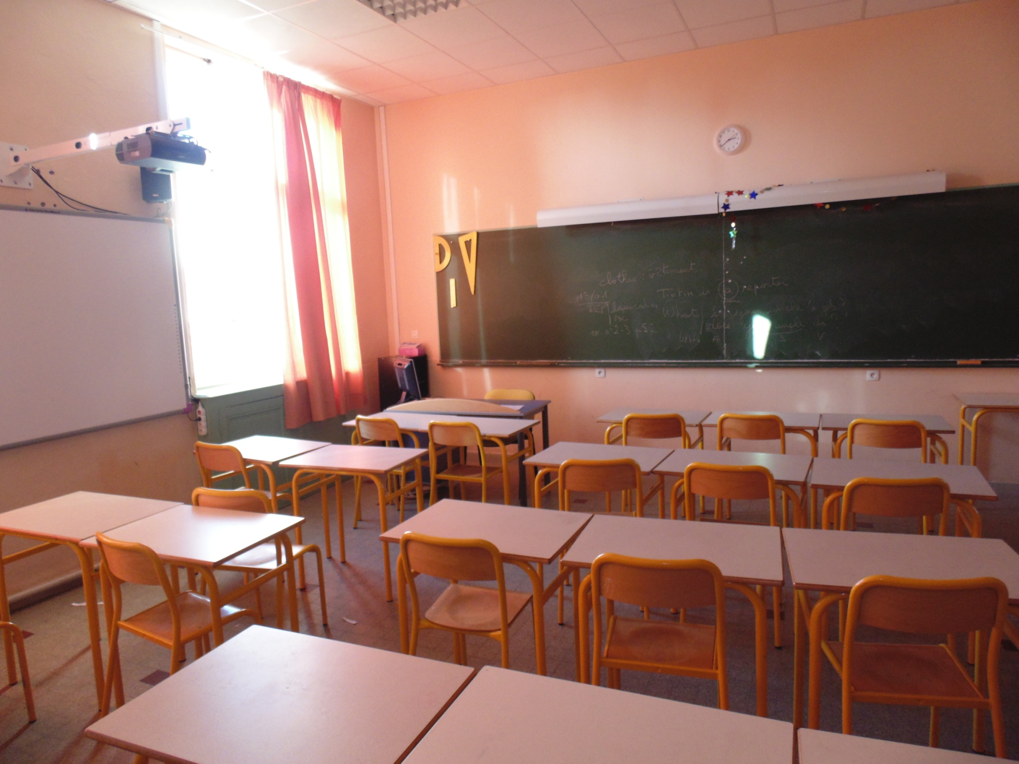

Slide 35
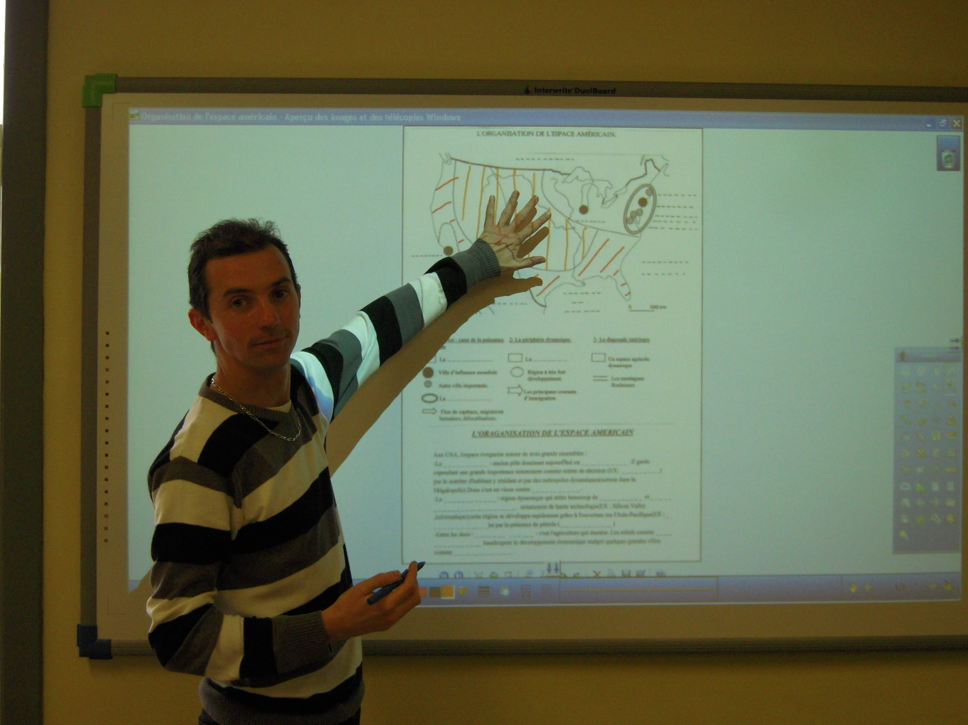

Slide 36
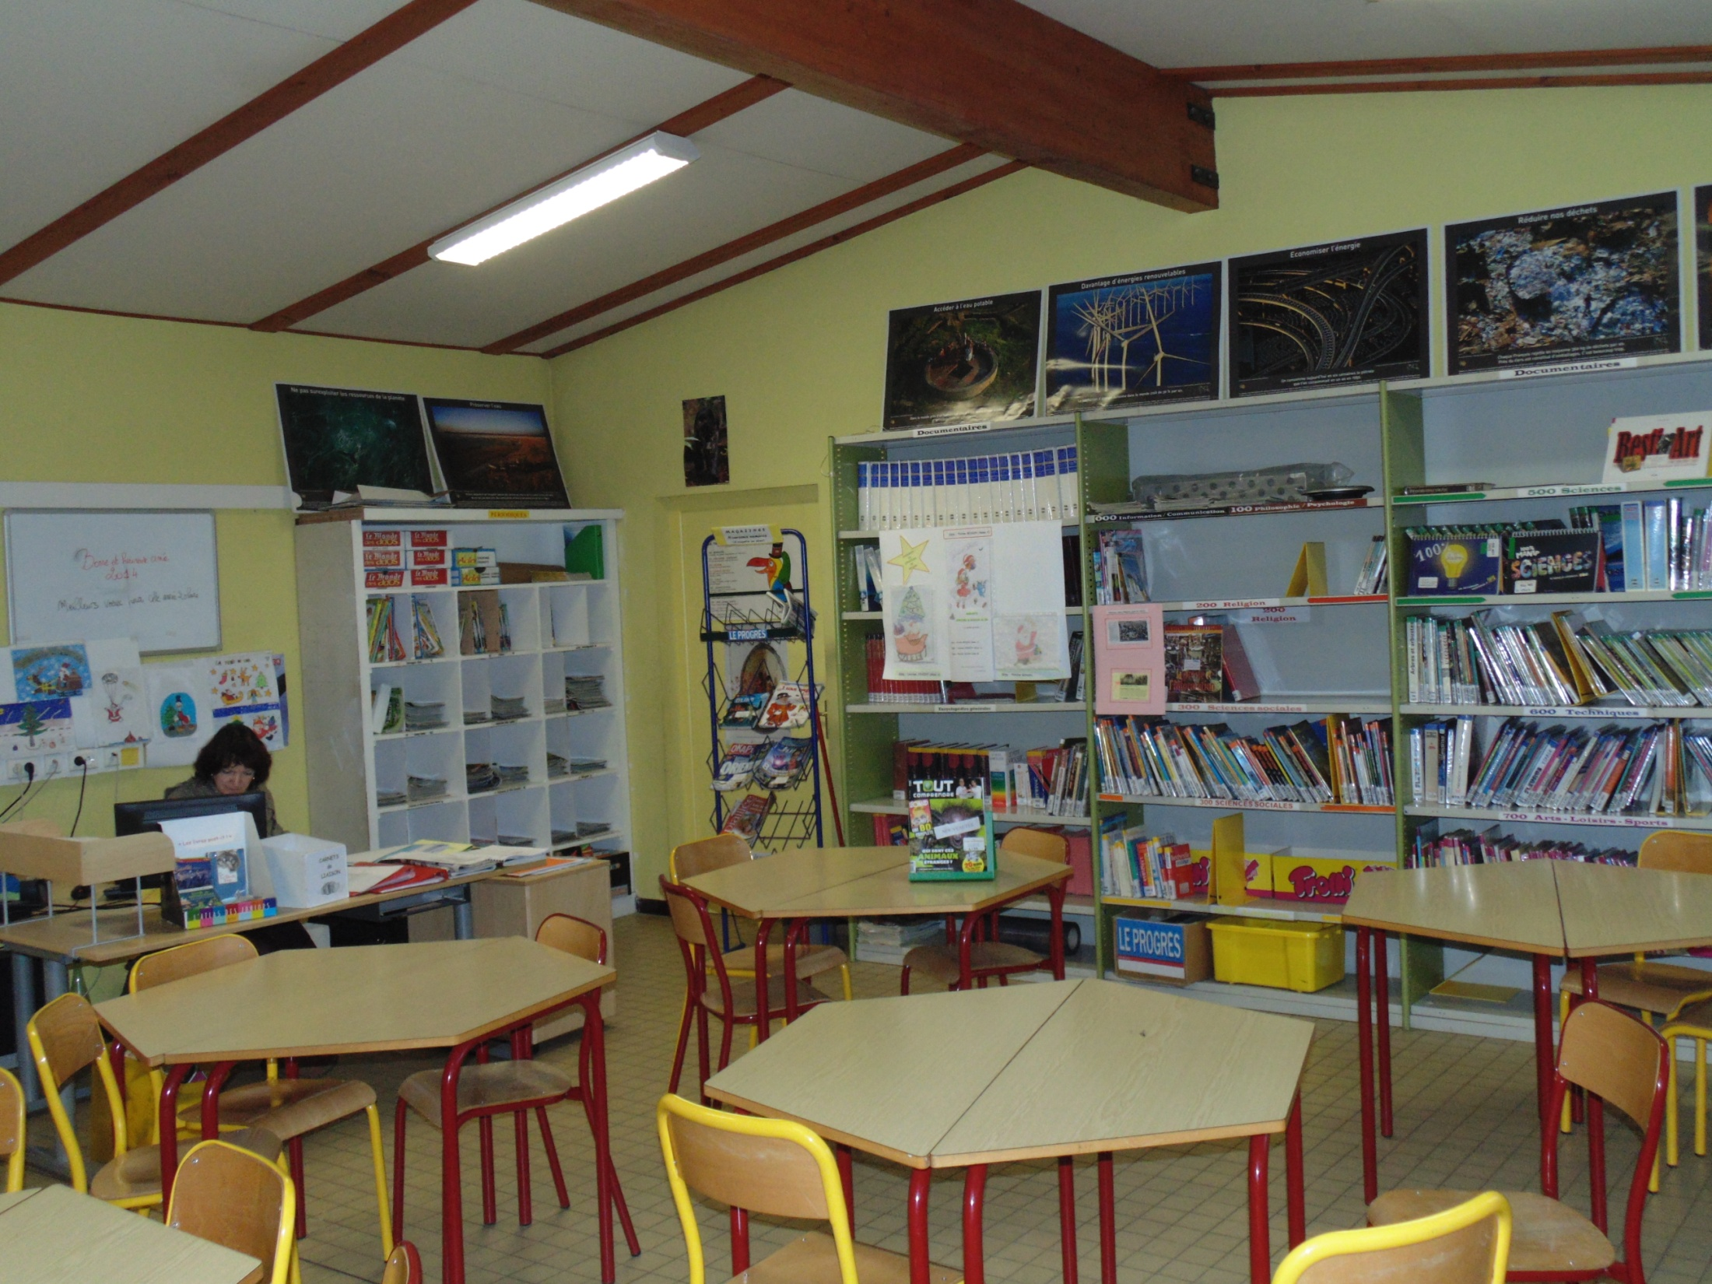

Slide 37
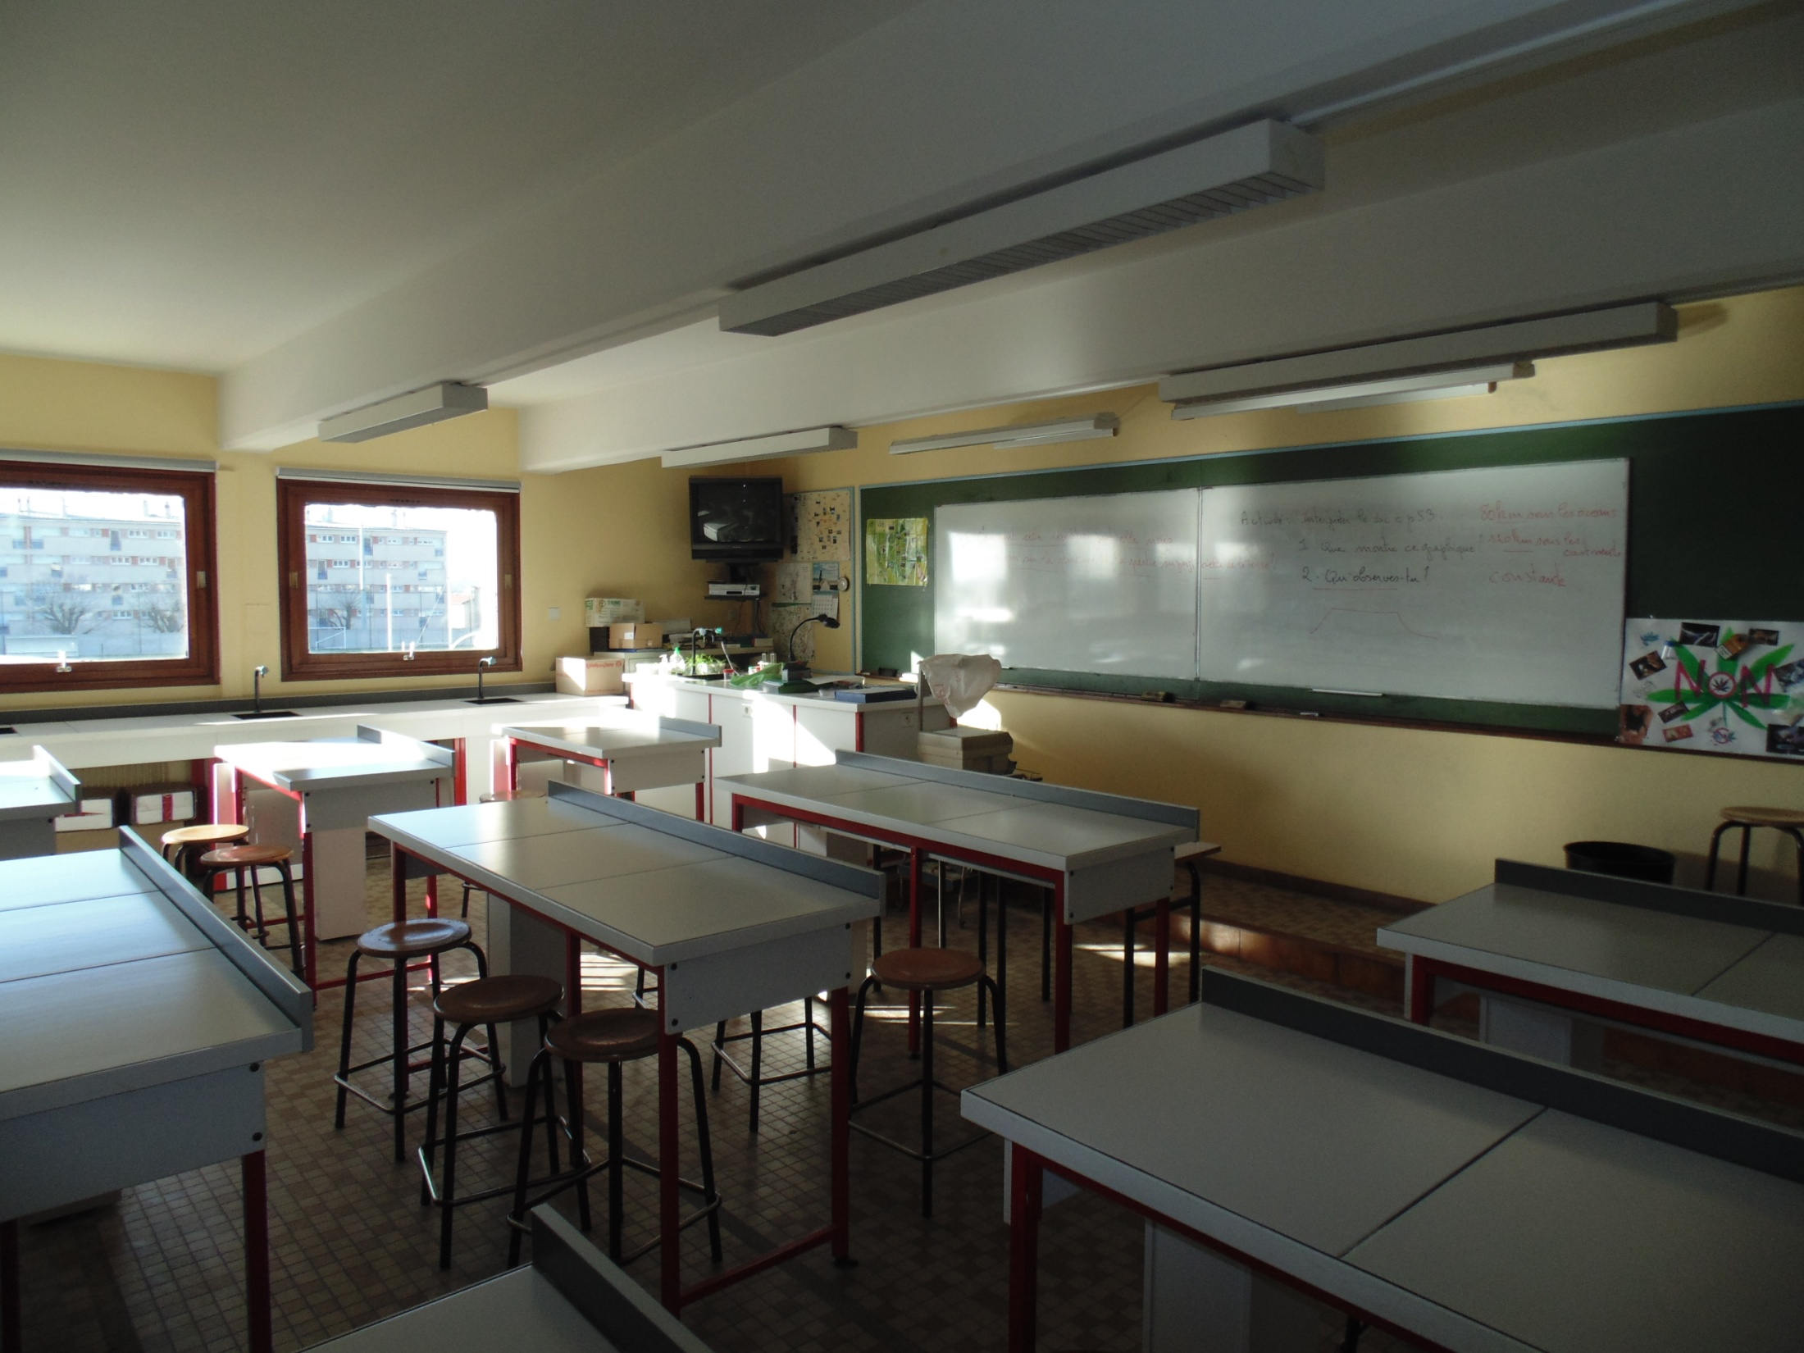

Slide 38


Slide 39
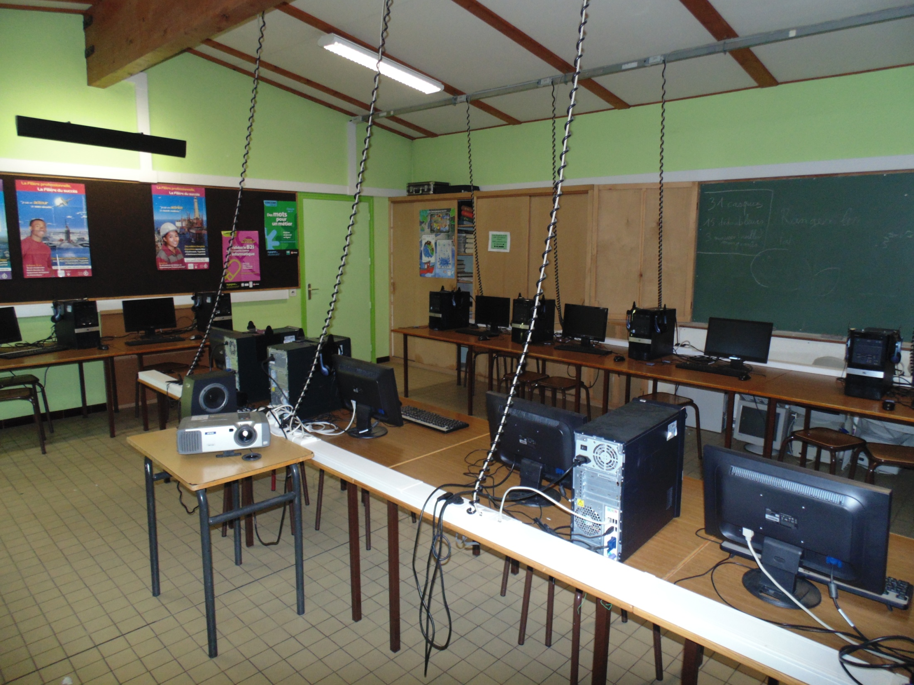

Slide 40
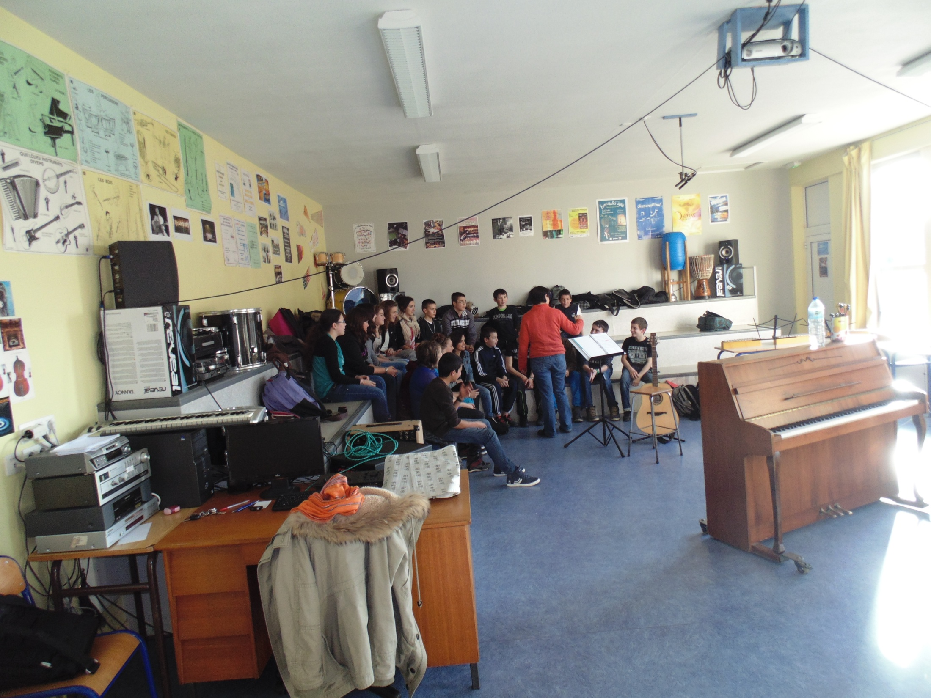

Slide 41
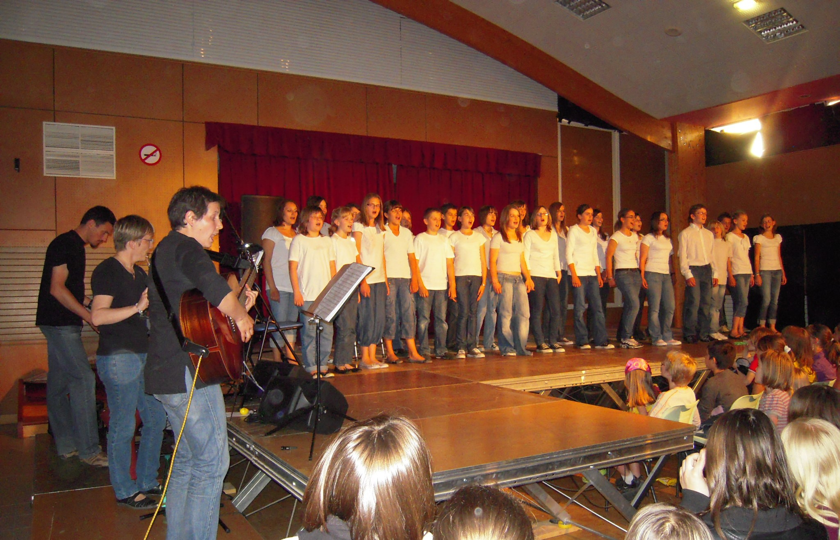

Slide 42
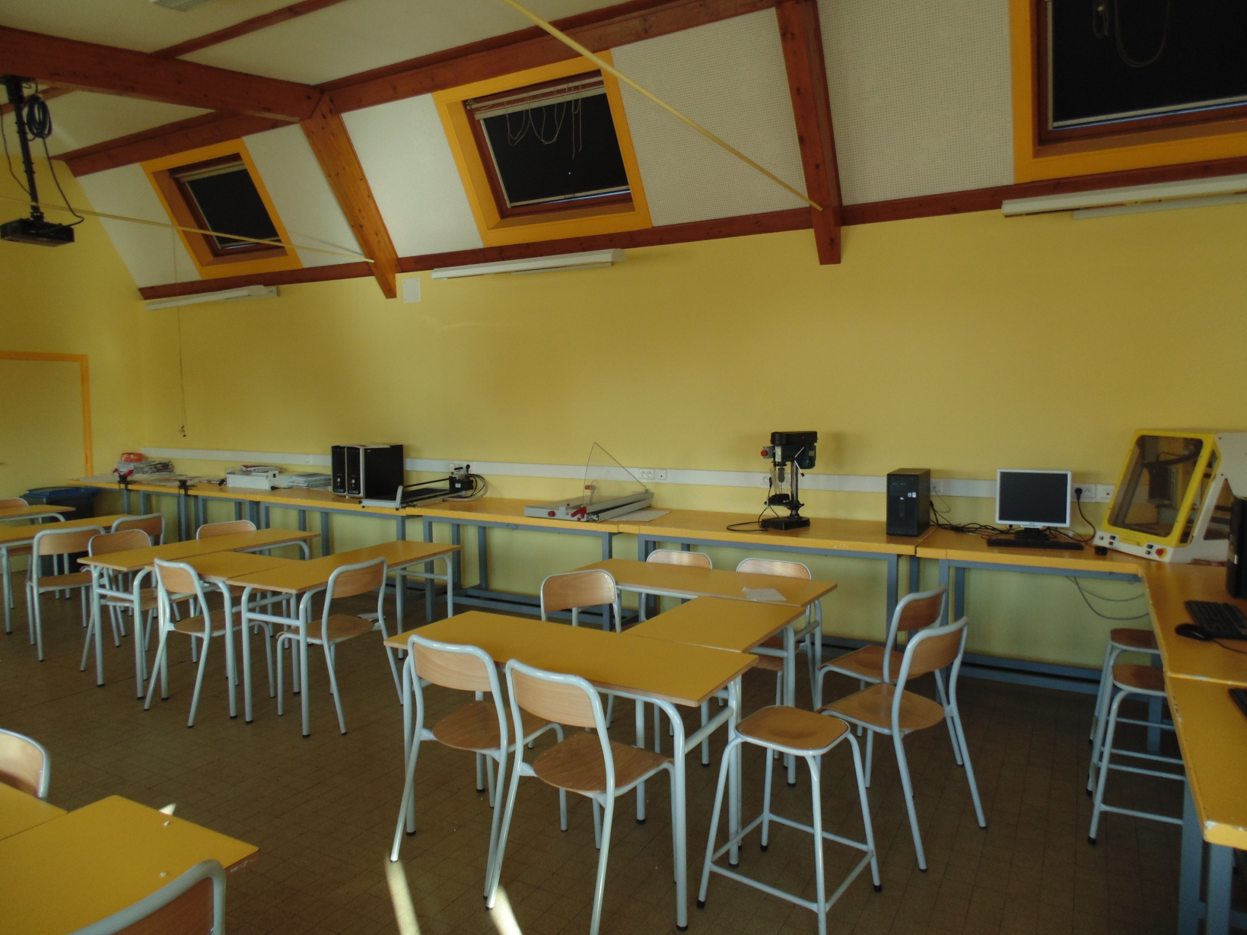

Slide 43
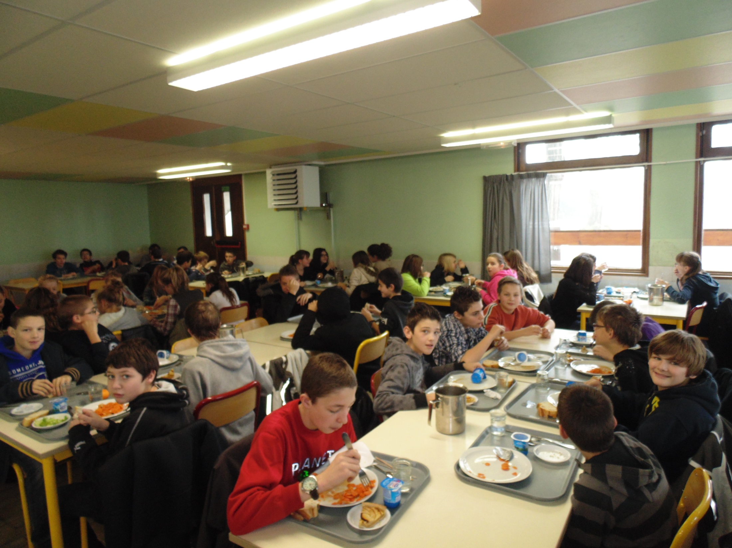

Slide 44
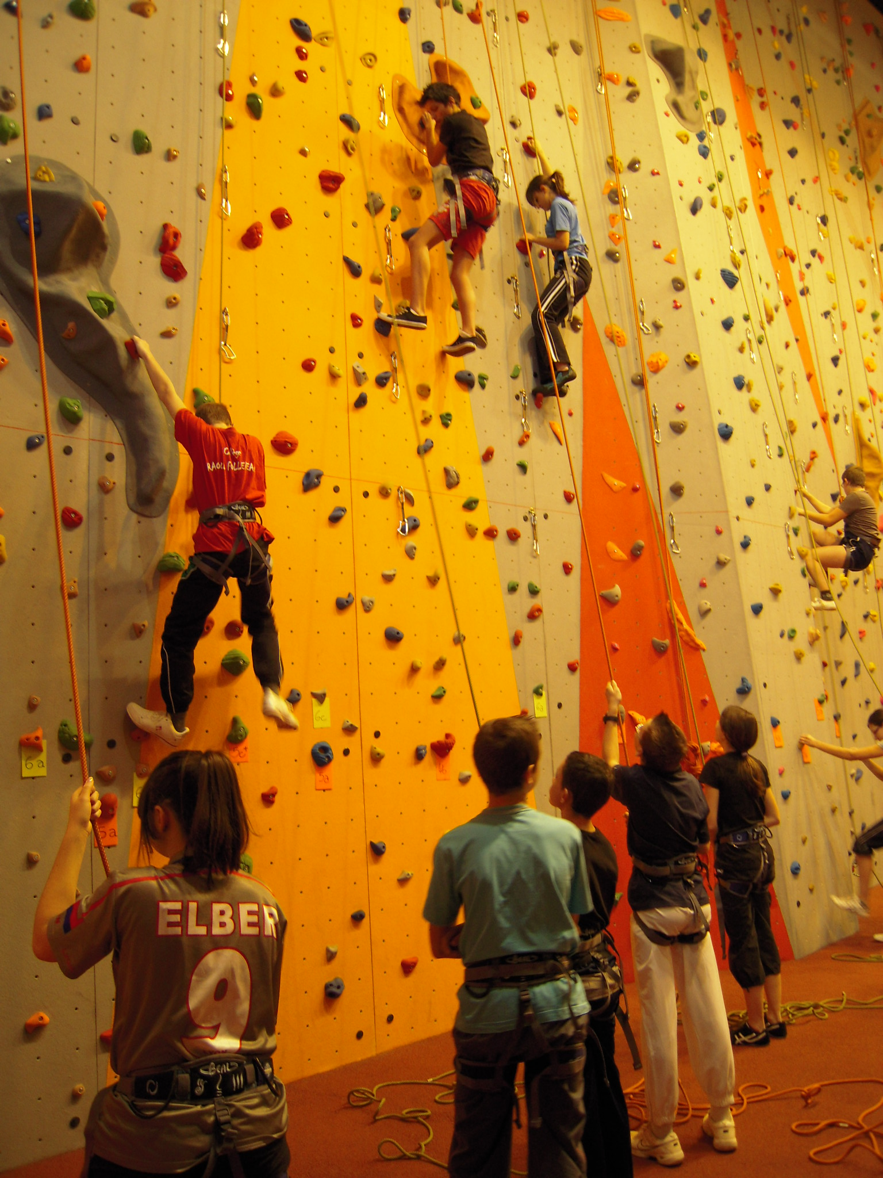

Slide 45
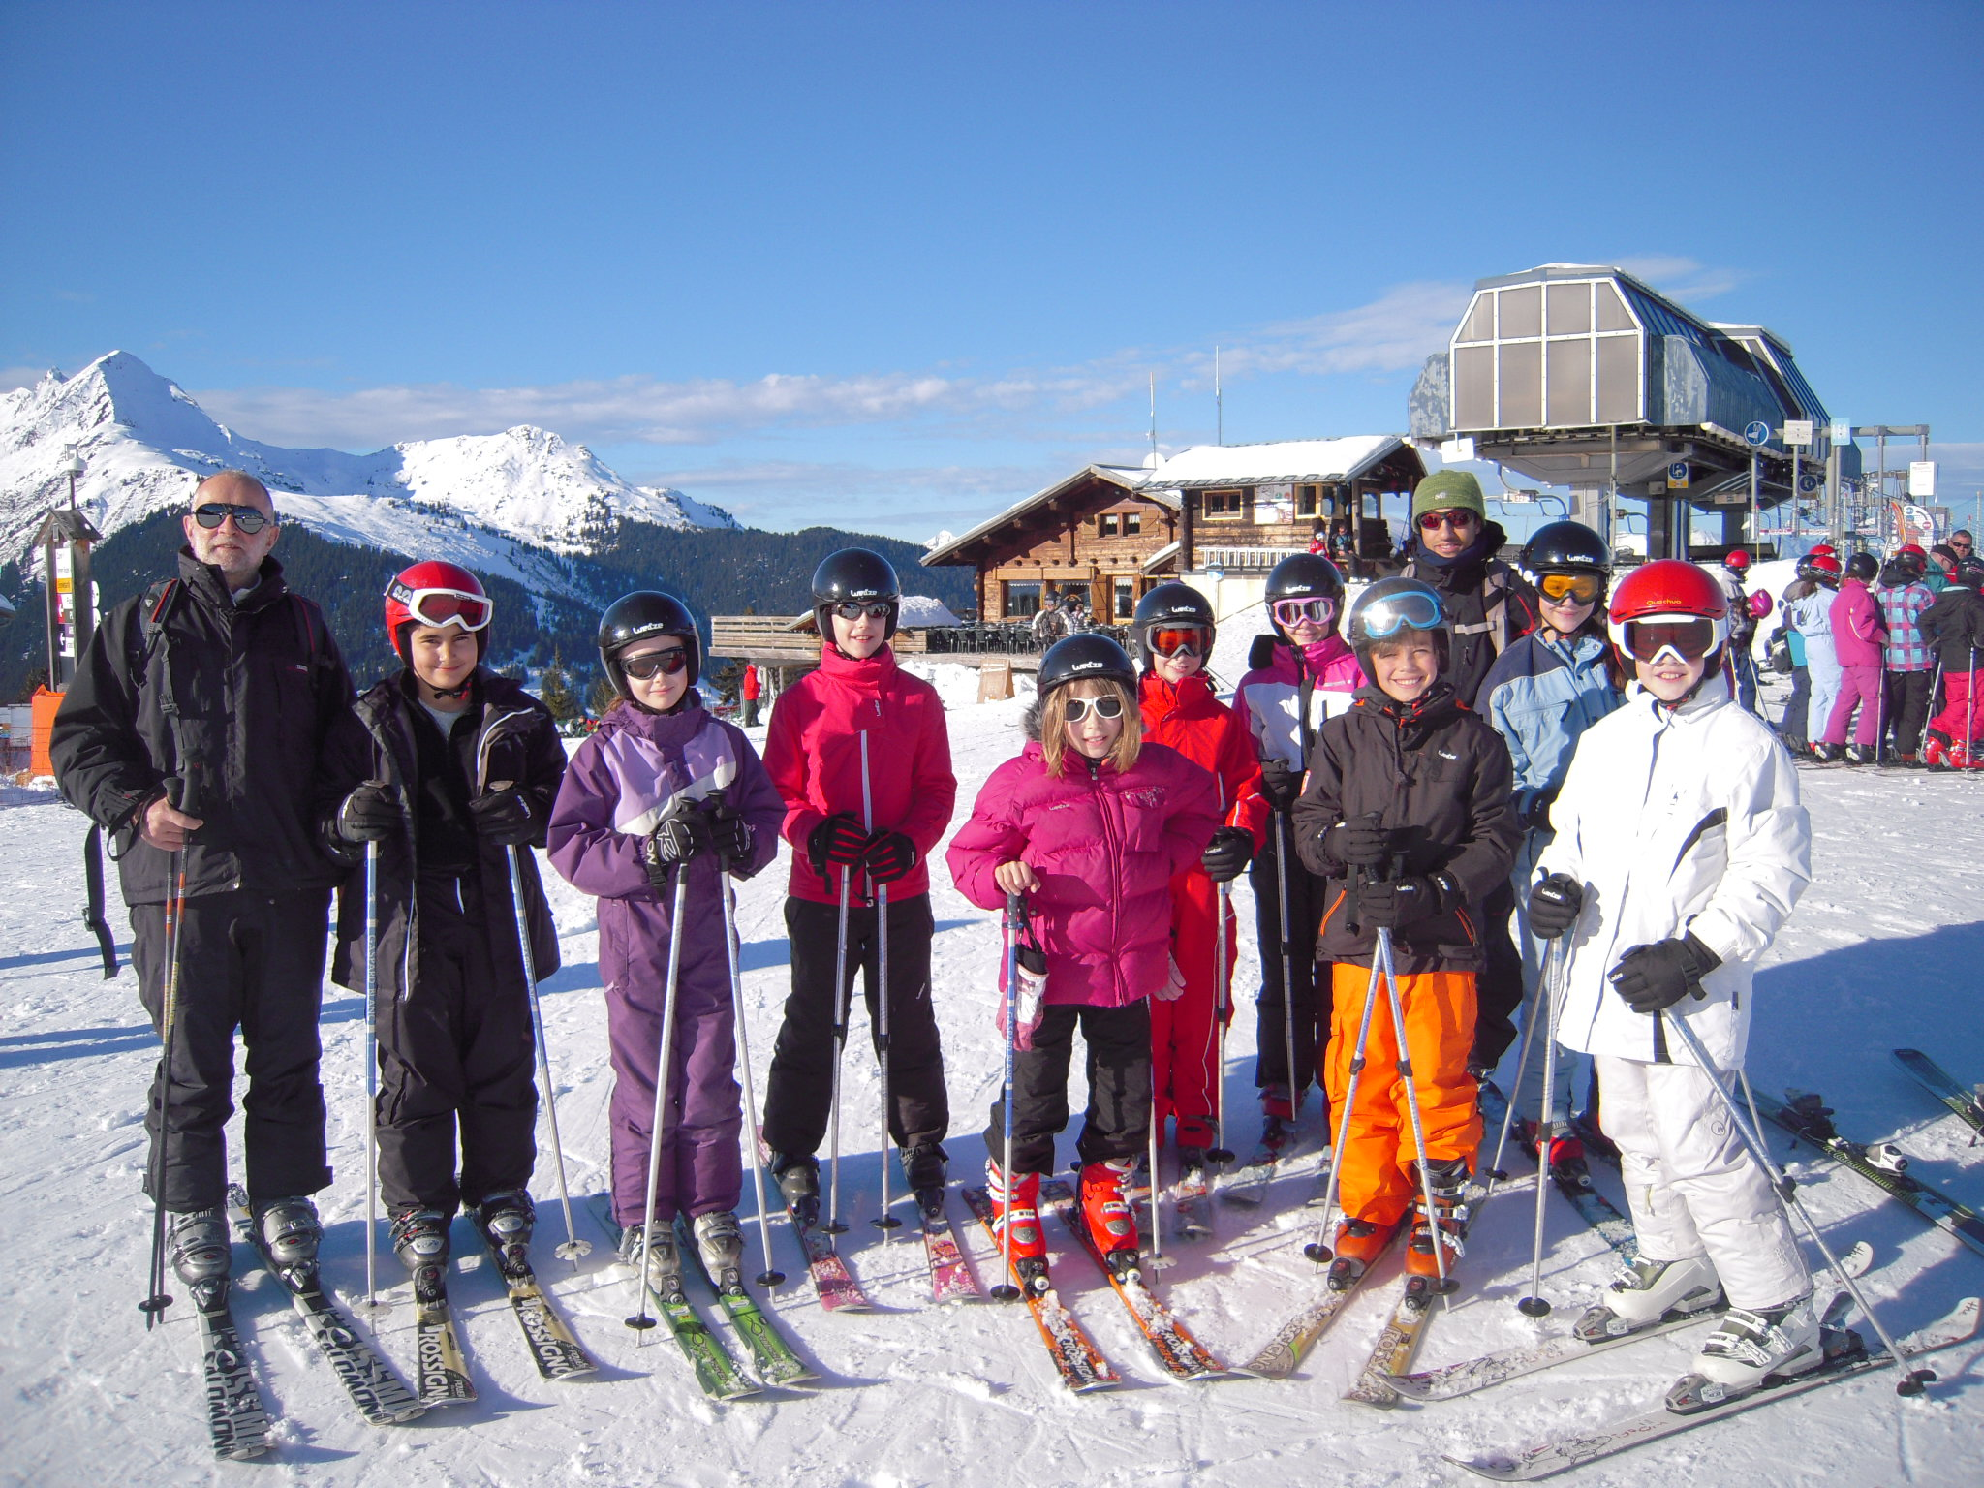

Slide 46
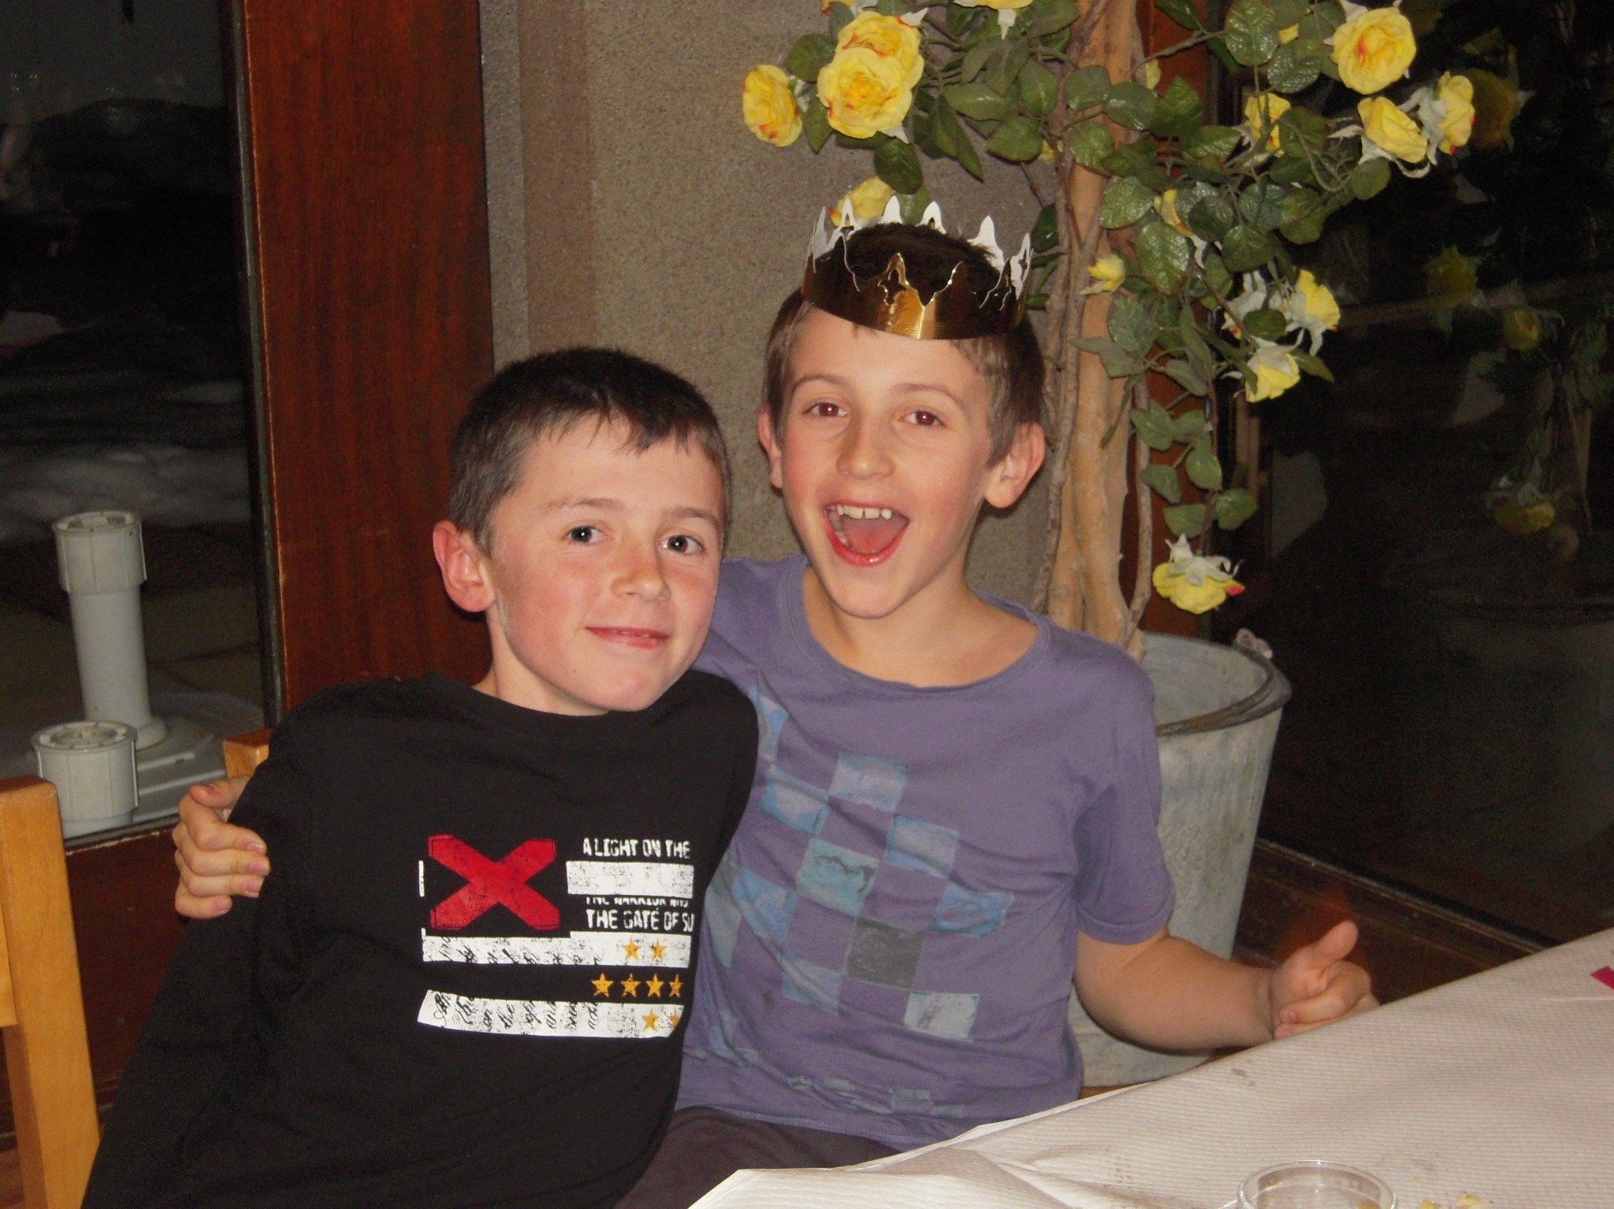

Slide 47
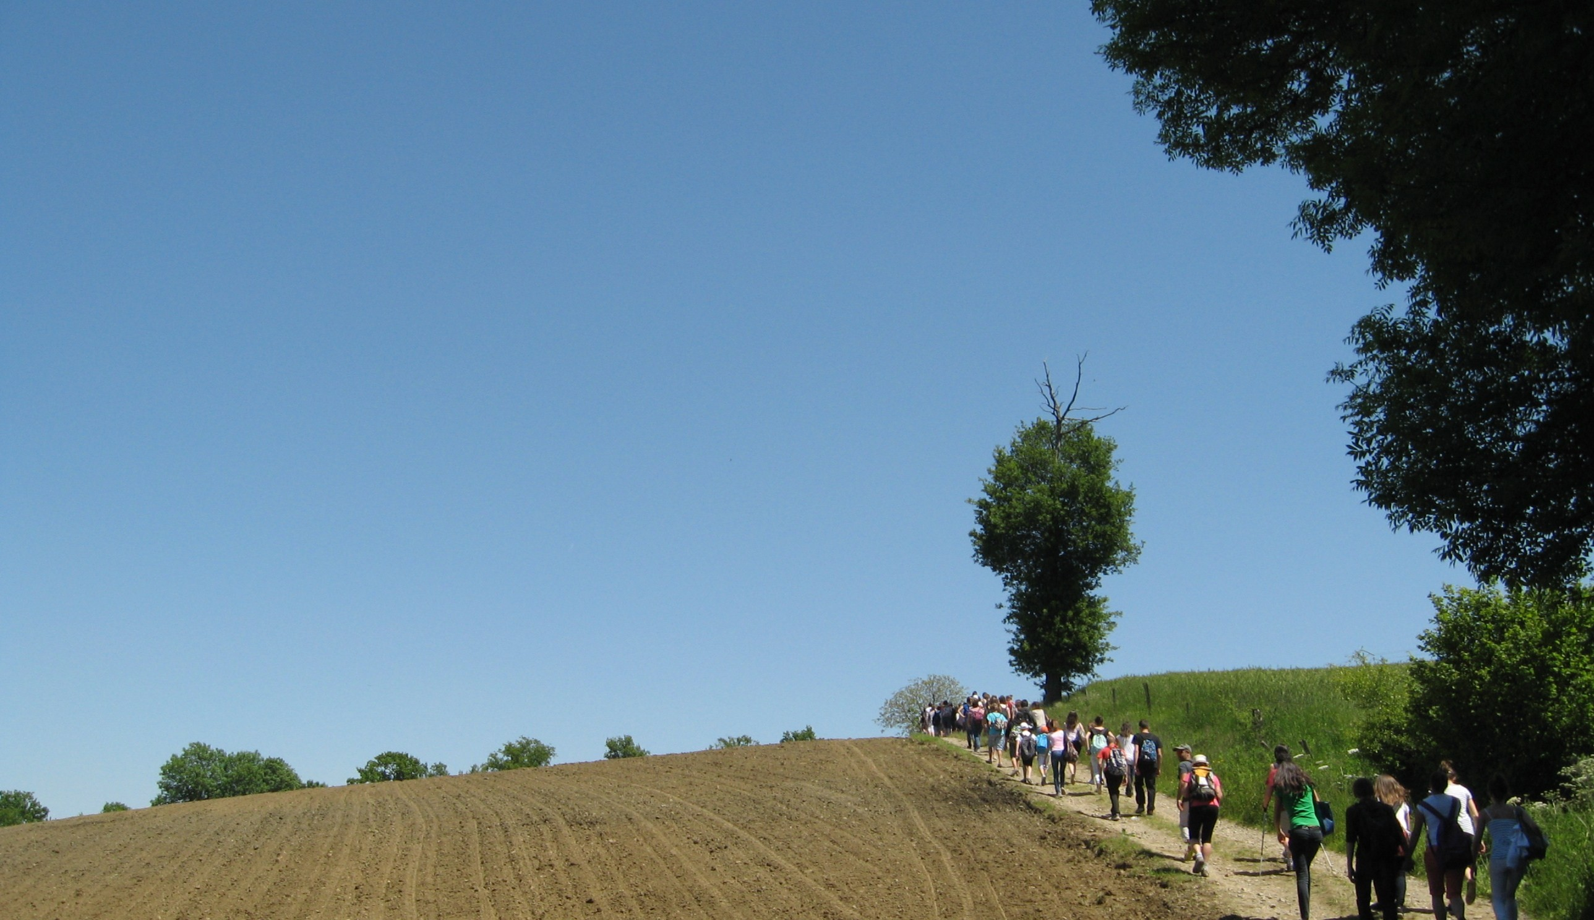
Portes ouvertes
Vendredi 21 février de 17h à 20h
et
    Samedi 22 février de 9h à 13h
    Rendez-vous d’inscription avec le Chef d’Etablissement dès janvier.

